Slide 1






Dipartimento dell'Organizzazione Giudiziaria, del Personale e dei Servizi
CONVENZIONI NON ONEROSE

Slide 2

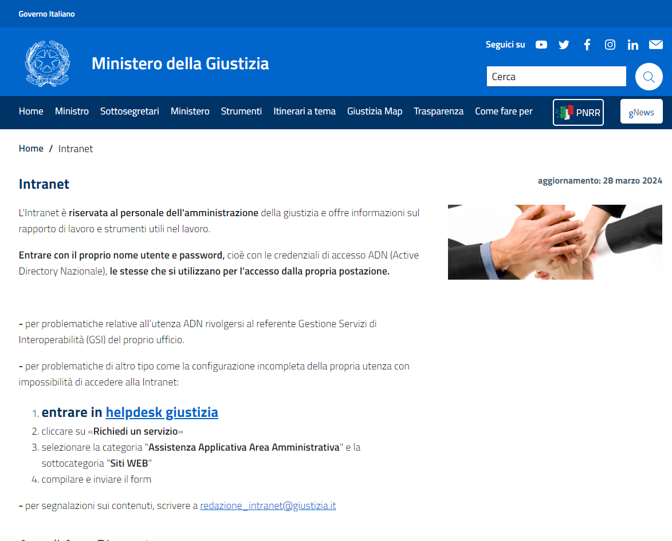
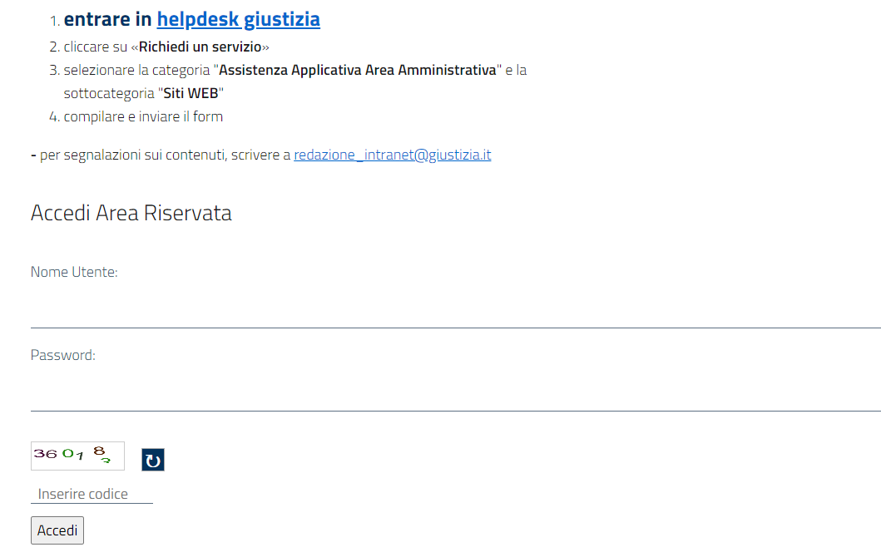
INTRANET
Per accedere alle convenzioni occorre entrare sul sito intranet giustizia, raggiungibile al seguente link
https://www.giustizia.it/giustizia/page/it/intranet
….ed inserire le proprie credenziali ADN.
In caso di difficoltà nell'accesso basta seguire le semplici istruzioni, presenti sopra l'area di accesso, per ricevere assistenza

Slide 3
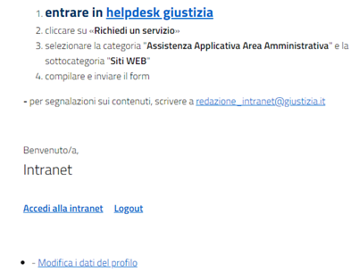
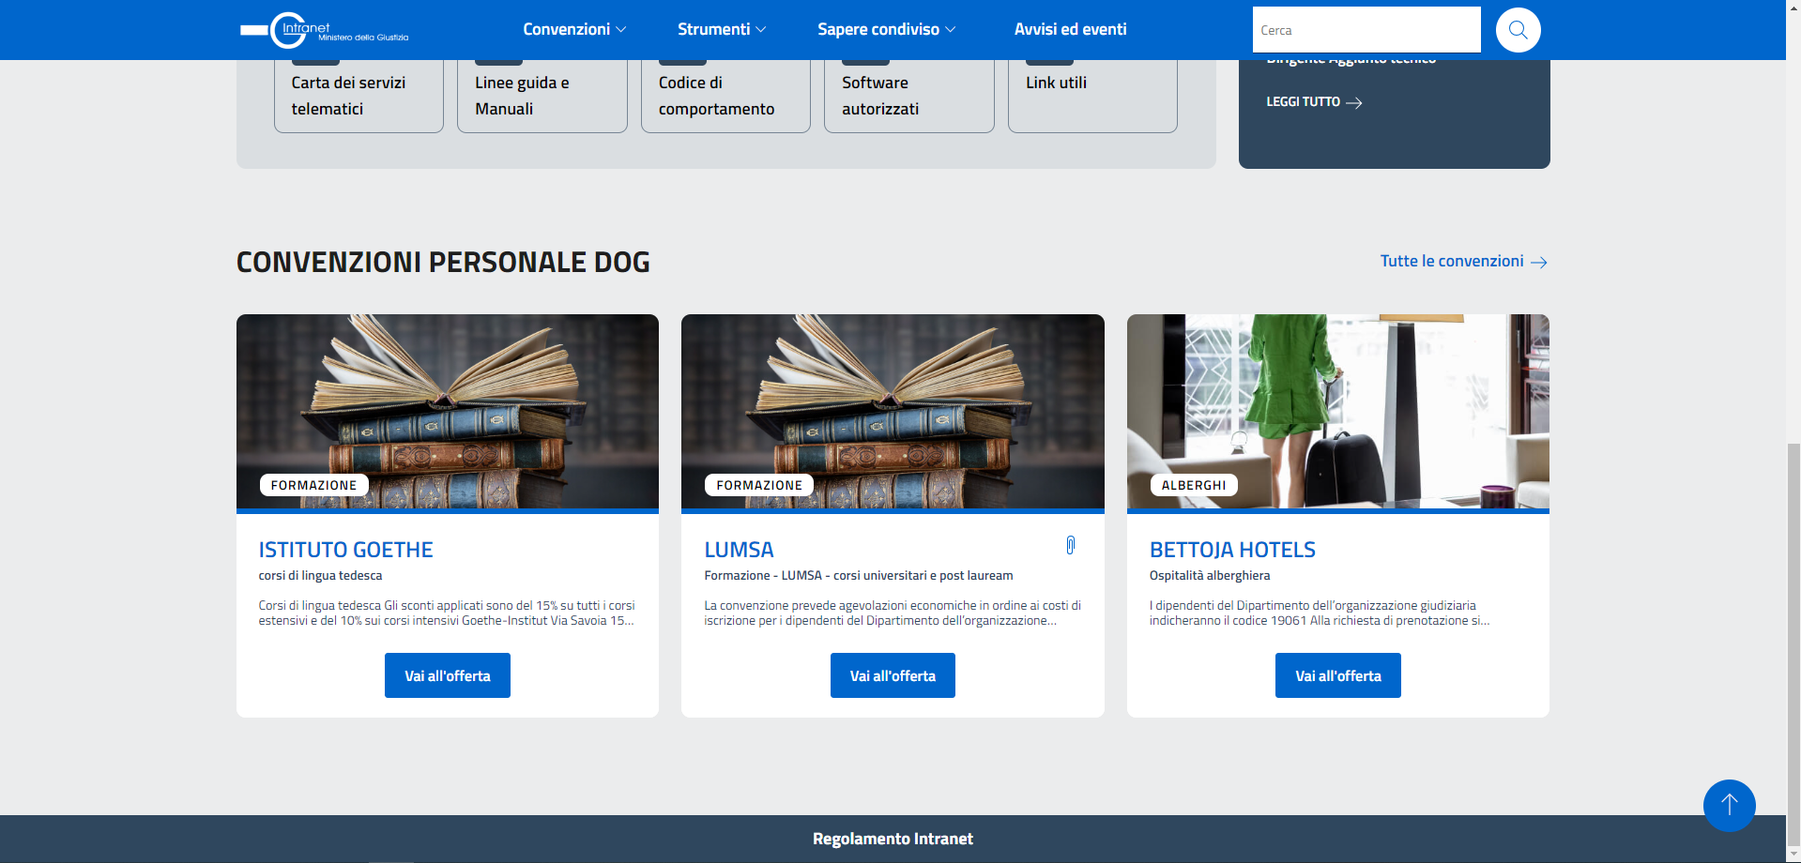
INTRANET
Una volta inserite le credenziali basta cliccare su "Accedi alla Intranet"
Cliccando su "Tutte le convenzioni" è possibile visualizzare tutte le convenzioni che il Dipartimento ha stipulato per i propri dipendenti

